Slide 1
LUYỆN TẬP
PHÂN TÍCH
ĐA THỨC THÀNH NHÂN TỬ
BẰNG CÁCH
PHỐI HỢP NHIỀU PHƯƠNG PHÁP

Slide 2
LUYỆN TẬP
Phân tích đa thức thành nhân tử bằng cách phối hợp nhiều phương pháp (tt)
Dạng 1
Phân tích đa thức thành nhân tử
Dạng 2
Dạng 3
Dạng 4
Tìm x
Chứng minh
Tính nhanh giá trị của đa thức

Slide 3
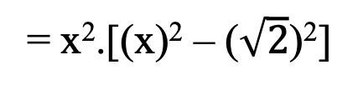
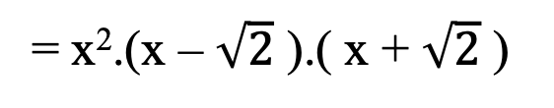
Dạng 1: Phân tích
đa thức thành nhân tử
Bài 54/ SGK/ Trang 25
a) x³ + 2x²y + xy² – 9x
b) 2x – 2y – x² + 2xy – y²
= x. (x² + 2xy + y² – 9 )
= 2.(x – y) – (x² – 2xy + y²)
= x. [ (x + y)² – 9 ]
= 2.(x – y) – (x – y)²
= x. [ (x + y)² – (3)²]
= 2.(x – y) – (x – y).(x – y)
= x. (x + y – 3).(x + y + 3)
= (x – y)[2 – (x – y)]
= (x – y)(2 – x + y)
c) x⁴ – 2x²
= x².(x² – 2)
= x².[(x)² – ($\sqrt{2}$)²]
= x².(x – $\sqrt{2}$ ).( x + $\sqrt{2}$ )

Slide 4
Dạng 1: Phân tích
đa thức thành nhân tử
Bài 57/ SGK/ Trang 25
b) x² + 5x + 4
a) x² – 4x + 3
= x² + x + 4x + 4
= x² – x – 3x + 3
= x.(x + 1) + 4(x + 1)
= x.(x – 1) – 3(x – 3)
= (x + 1). (x + 4)
= (x – 3). (x – 1)
d) x⁴ + 4
c) x² – x – 6
= x⁴ + 4x² + 4 – 4x²
= x² + 3x – 2x – 6
= (x²)² + 2. x². 2 + (2)² – 4x²
= x.(x + 3) – 2(x + 3)
= (x² + 2) – 4x²
= (x + 3). (x – 2)
= (x² + 2) – (2x)²
= (x² + 2 – 2x).(x² + 2 + 2x)
= (x² – 2x + 1 + 1).(x² + 2x + 1 + 1)
= [(x – 1)² + 1]. [(x + 1)² + 1]

Slide 5
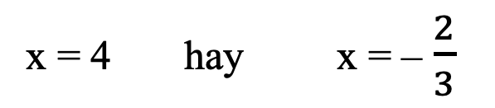
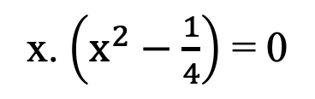
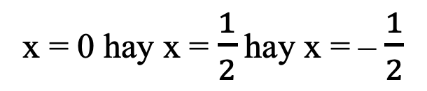

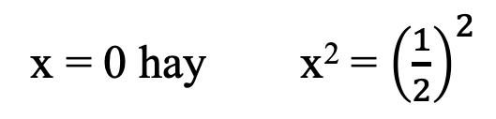
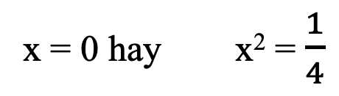
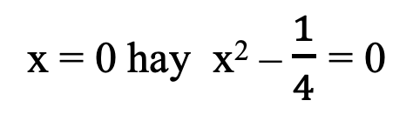
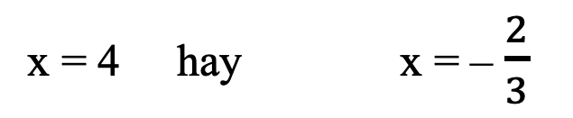
Dạng 2: Tìm x
Bài 55/ SGK/ Trang 25
b) (2x – 1)² – (x + 3)² = 0
a) x³ – $\frac{1}{4}$ x = 0
[(2x – 1) – (x + 3)]. [(2x – 1) + (x + 3)] = 0
(2x – 1 – x – 3) . ( 2x – 1 + x + 3) = 0
x. $\left(x^{2}−\frac{1}{4}\right)$ = 0
(x – 4) . (3x + 2) = 0
x – 4 = 0 hay 3x + 2 = 0
x = 4 hay x = – $\frac{2}{3}$
x = 0 hay x² – $\frac{1}{4}$ = 0
b) (2x – 1)² – (x + 3)² = 0
x = 0 hay x² = $\frac{1}{4}$
(2x – 1)² = (x + 3)²
2x – 1 = x + 3 hay 2x – 1 = – (x + 3)
x = 0 hay x² = ${\left(\frac{1}{2}\right)}^{2}$
x = 4 hay 2x – 1 = – x – 3
x = 4 hay 3x = – 2
x = 0 hay x = $\frac{1}{2}$ hay x = – $\frac{1}{2}$
x = 4 hay x = – $\frac{2}{3}$

Slide 6
Dạng 2: Tìm x
Bài 55/ SGK/ Trang 25
b) (2x – 1)² – (x + 3)² = 0
a) x³ – $\frac{1}{4}$ x = 0
[(2x – 1) – (x + 3)]. [(2x – 1) + (x + 3)] = 0
(2x – 1 – x – 3) . ( 2x – 1 + x + 3) = 0
x. $\left(x^{2}−\frac{1}{4}\right)$ = 0
(x – 4) . (3x + 2) = 0
x – 4 = 0 hay 3x + 2 = 0
x = 4 hay x = – $\frac{2}{3}$
x = 0 hay x² – $\frac{1}{4}$ = 0
c) x².(x – 3) + 12 – 4x = 0
x = 0 hay x² = $\frac{1}{4}$
x².(x – 3) + 4.(3 – x) = 0
x².(x – 3) – 4.(x – 3) = 0
x = 0 hay x² = ${\left(\frac{1}{2}\right)}^{2}$
(x – 3). (x² – 4) = 0
x – 3 = 0 hay x² – 4 = 0
x = 0 hay x = $\frac{1}{2}$ hay x = – $\frac{1}{2}$
x = 3 hay x² = 4 = (2)²
x = 3 hay x = 2 hay x = – 2

Slide 7
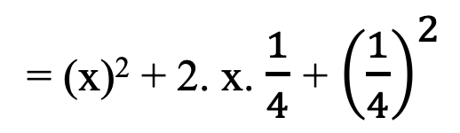
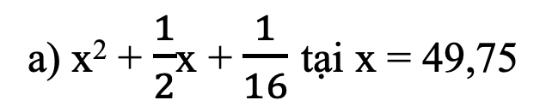
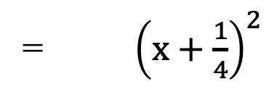
Dạng 3: Tính nhanh giá trị của đa thức
Bài 56/ SGK/ Trang 25
a) x² + $\frac{1}{2}$x + $\frac{1}{16}$ tại x = 49,75
b) x² – y² – 2y – 1 tại x = 93 và y = 6
= x² – (y + 2y + 1)
= (x)² + 2. x. $\frac{1}{4}$ + ${\left(\frac{1}{4}\right)}^{2}$
= x² – (y + 1)²
= [x – (y + 1)]. [x + (y + 1)]
= ${\left(x+\frac{1}{4}\right)}^{2}$
= (x – y – 1). ( x + y + 1)
= (x + 0,25)²
Thay x = 93 và y = 6 ta có:
Thay x = 49,75 ta có:
(x – y – 1). ( x + y + 1)
(x + 0,25)² = ( 49,75 + 0,25)²
= ( 93 – 6 – 1). (93 + 6 + 1)
= (50)²
= ( 86). (100)
= 8600
= 2500

Slide 8
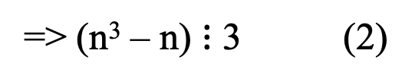
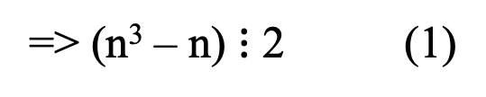
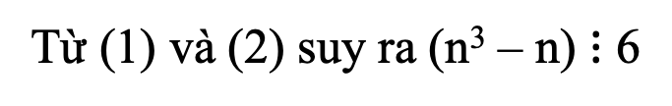
Dạng 4: Chứng minh
Bài 58/ SGK/ Trang 25
Chứng minh rằng n³ – n chia hết cho 6 với mọi số nguyên n.
Ta có: n³ – n
= n. (n² – 1)
= n. (n – 1).(n + 1)
= (n – 1). n. (n + 1)
Ta thấy (n – 1); n; (n + 1) là 3 số nguyên liên tiếp
Mà trong 3 số nguyên liên tiếp thì chắc chắn có ít nhất một số chẵn
=> (n³ – n) $⋮$ 2 (1)
Và trong 3 số nguyên liên tiếp thì chắc chắn có ít nhất một số chia hết cho 3
=> (n³ – n) $⋮$ 3 (2)
Từ (1) và (2) suy ra (n³ – n) $⋮$ 6

Slide 9
HƯỚNG
DẪN
VỀ
NHÀ
Ôn lại các phương pháp phân tích đa thức thành nhân tử
Xem lại các bài tập đã giải
Làm bài tập 35, 37, 38/ SBT/ trang 10
Bài 35/SBT/ trang 10: Phân tích đa thức thành nhân tử: a) x² + 5x – 6
b) 5x² + 5xy – x – y c) 7x – 6x² – 2
Bài 37/ SBT/ trang 10: Tìm x, biết:
a) 5x.(x – 1) = x – 1
b) 2.(x + 5) – x² – 5x = 0
Xem lại kiến thức chia hai luỹ thừa cùng cơ số (Lớp 7)
Đọc trước bài “Chia đơn thức cho đơn thức”

